Slide 1
শুভ সকাল

Slide 2
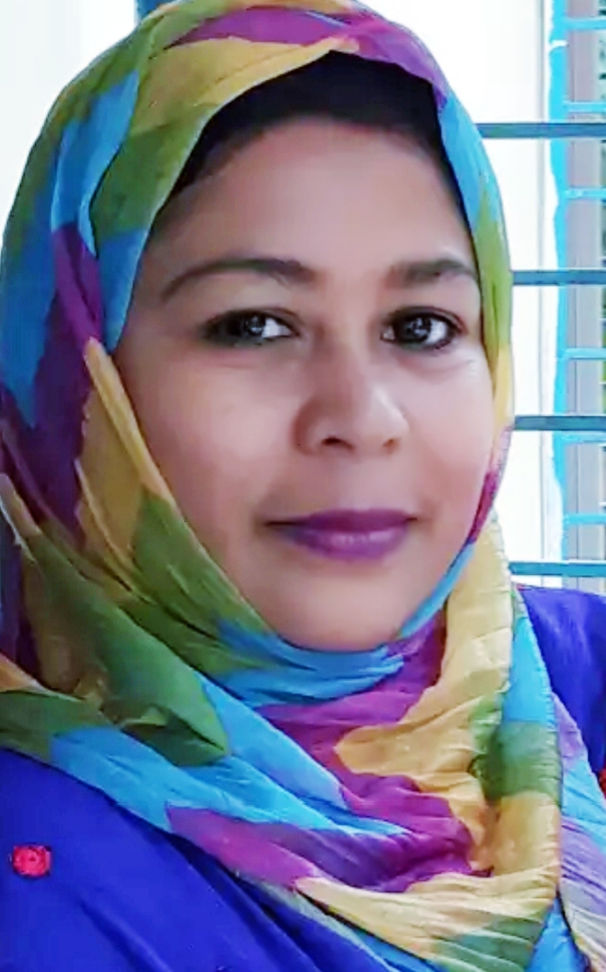
পরিচিতি
শাহানা আফরোজ ডলি
প্রধান শিক্ষক
এলাঙ্গি সরকারি প্রাথমিক বিদ্যালয়
কোটচাঁদপুর,ঝিনাইদহ
শ্রেণিঃ তৃতীয় বিষয়ঃ বাংলা
পাঠ শিরোনামঃ একাই একটি দুর্গ
পাঠ্যাংশঃ এপ্রিল ১৯৭১------হলো বন্ধ।

Slide 3
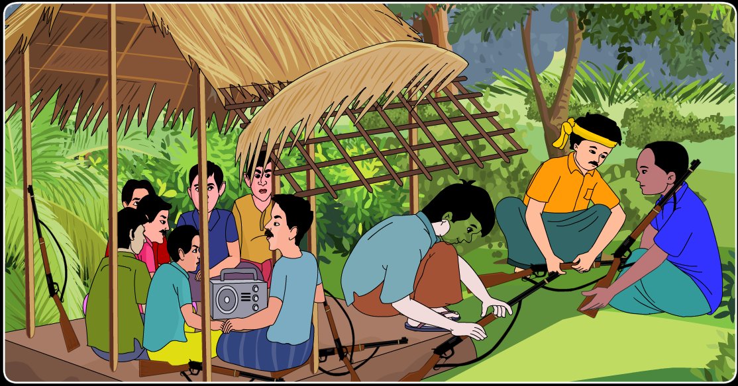
ছবিটা ভালো করে দেখ ও বিষয়বস্তু বল।
রেডিওতে মুক্তিযুদ্ধের সংবাদ শোনা ও মুক্তিযুদ্ধের প্রস্তুতি নেওয়া হচ্ছে।

Slide 4
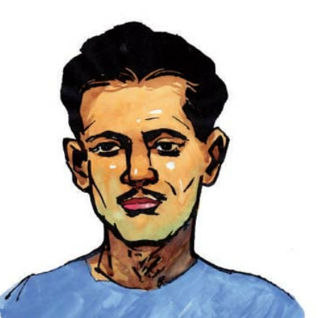
আজকের পাঠ
একাই একটি দুর্গ

Slide 5
পাঠের শিখনফল
এই পাঠ শেষে শিক্ষার্থীরা-
১.১.১ বর্ণ ও যুক্তবর্ণসহযোগে তৈরি শব্দ শুনে স্পষ্ট ও শুদ্ধভাবে বলতে পারবে।
১.১.২ যুক্তবর্ণ দিয়ে গঠিত শব্দযুক্ত বাক্য স্পষ্ট ও শুদ্ধভাবে বলতে পারবে।
১.৪.২ পাঠে ব্যবহৃত বাক্য শ্রবণযোগ্য স্পষ্ট স্বরে ও প্রমিত উচ্চারণে পড়তে পারবে।
২.৩.৪ গল্প সংশ্লিষ্ট প্রশ্নের উত্তর লিখতে পারবে।

Slide 6
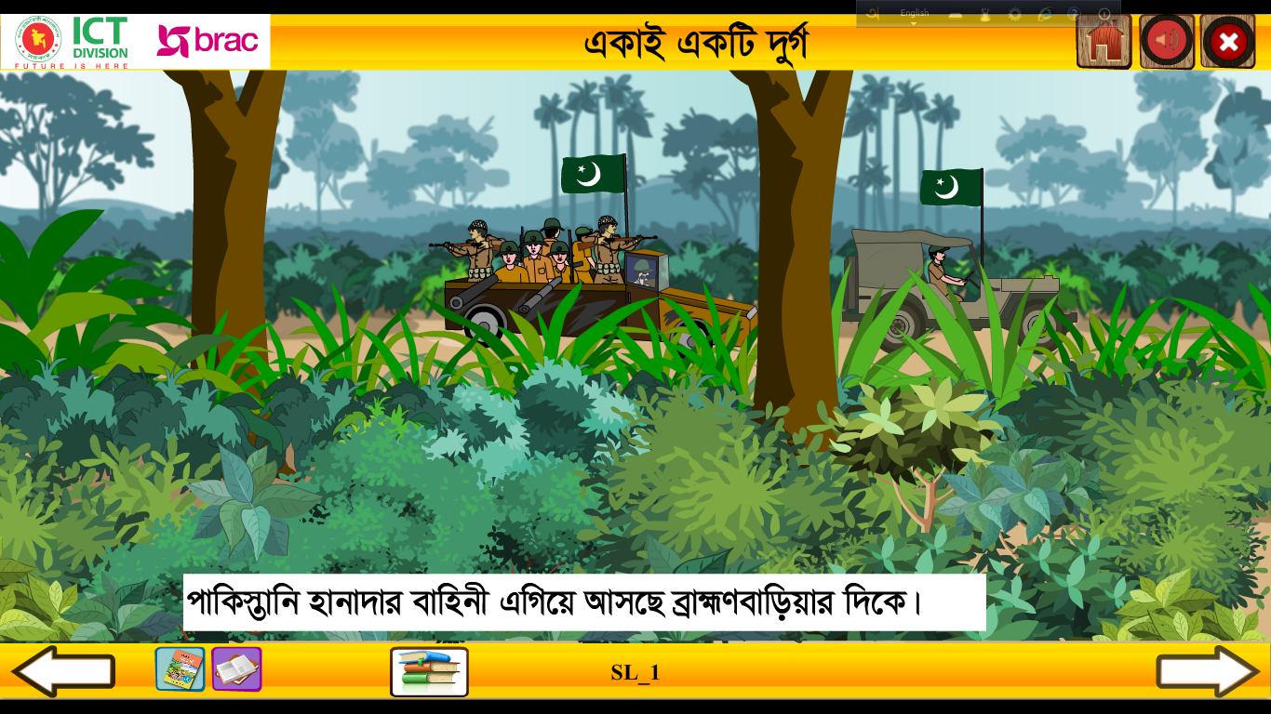
নিচের ছবিটা ভালো করে দেখো ও ছবির বিষয়বস্তু বর্ণনা কর।
পাকিস্তানি হানাদার বাহিনী এগিয়ে আসছে ব্রাহ্মণবাড়িয়ার দিকে।

Slide 7
ছবিটা ভালো করে দেখো ও বিষয়বস্তু বর্ণনা কর।
তাদের ঠেকানোর জন্য মুক্তিযোদ্ধারা অবস্থান নিয়েছে দরুইন গ্রামে।

Slide 8
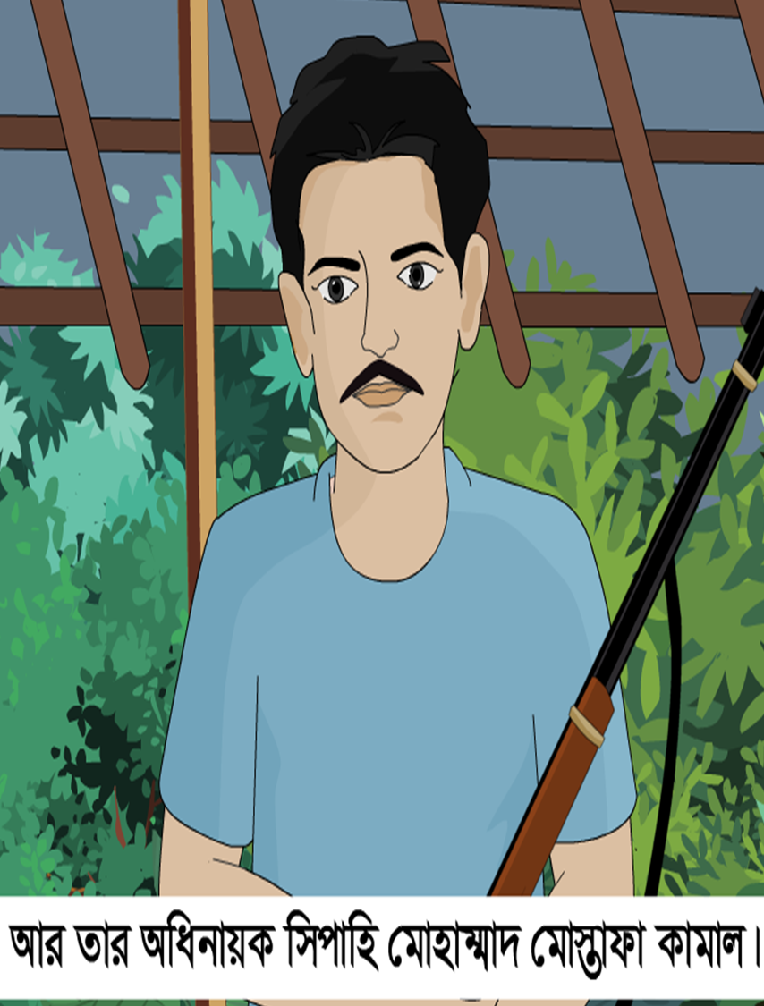
নিচের ছবিগুলো ভালো করে লক্ষ্য কর ও বিষয়বস্তু বর্ণনা কর।
মোস্তফা কামাল তখন চব্বিশ বছরের যুবক। বঙ্গবন্ধুর ভাষণ শুনে তাঁর বুক ফুলে ওঠে।

Slide 9
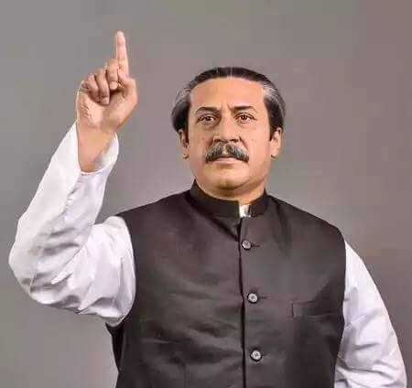
৭ই মার্চ ভাষণ দেন জাতির পিতা বঙ্গবন্ধু শেখ মুজিবুর রহমান
ওই ভাষণে তিনি স্বাধীনতা-সংগ্রামের ডাক দেন

Slide 10
“এবারের সংগ্রাম আমাদের মুক্তির সংগ্রাম। এবারের সংগ্রাম, স্বাধীনতার সংগ্রাম।”
“আমি যদি হুকুম দিবার নাও পারি, তোমাদের যা কিছু আছে তাই দিয়া শত্রুর মোকাবেলা করতে হবে।”

Slide 11
ছবিটির দিকে ভালো করে লক্ষ্য কর ও বর্ণনা কর।
মোস্তফা কামাল খবর পেলেন পাকিস্থানি বাহিনী কুমিল্লার আখাউড়া রেললাইন ধরে এগিয়ে আসছে। চাইছে ব্রাহ্মণবাড়িয়া দখল করতে।

Slide 12
ছবিটি লক্ষ্য কর ও বিষয়বস্তু বর্ণনা কর
ভোর থেকেই পাকিস্থানি বাহিনী মুক্তিযোদ্ধাদের ওপর গোলাবর্ষণ শুরু করল

Slide 13
ছবি দেখে চিন্তা কর ও বিষয়বস্তু বলার চেষ্টা কর
মোস্তফা কামাল ভাবতে লাগলেন। এতো কম শক্তি নিয়ে ওদের মোকাবেলা করা যাবে না। খবর পাঠালেন জরুরি সেনা সহায়তার জন্য

Slide 14
ছবিটির দিকে ভালো করে লক্ষ্য কর ও বিষয়বস্তু বর্ণনা কর
কিন্তু বাড়তি সেনা এলোনা। এমনকি দুই দিন ধরে নিয়মিত খাবারও বন্ধ। চিন্তায় অস্থির হলেন উঠলেন তিনি। সকলে মিলে আত্মরক্ষা করলেন পরিখার মধ্যে।

Slide 15
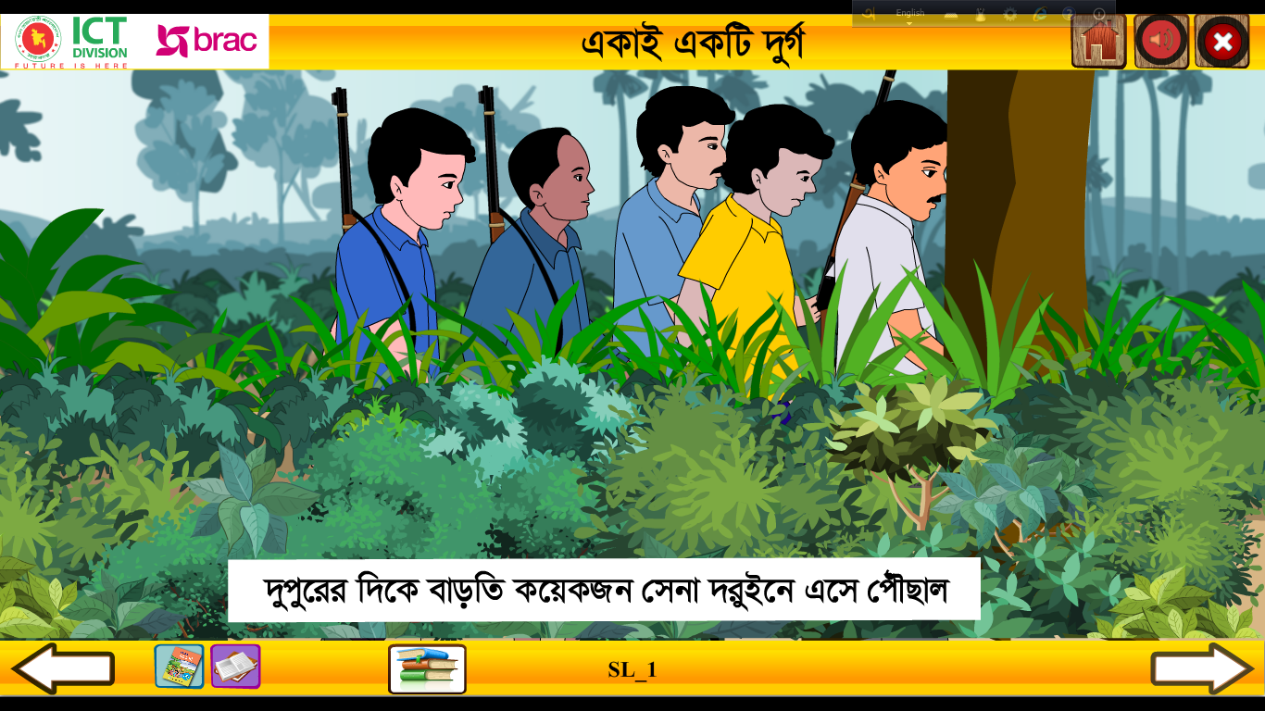
ছবি দেখে চিন্তা কর ও বিষয়বস্তু বলার চেষ্টা কর।
দুপুরের দিকে বাড়তি কয়েকজন সেনা দরুইনে এসে পৌঁছালেন। সেই সঙ্গে খাবারও এলো

Slide 16
এটা একটি পাকিস্তানি ঘাঁটি।

Slide 17
শিক্ষকের আদর্শ পাঠ
তোমাদের বাংলা বইয়ের ৪২ পৃষ্ঠা বের করঃ
আমি পড়ব ও তোমরা মনযোগ দিয়ে তোমাদের পাঠ্য বইয়ের প্রত্যেকটা লাইনে আঙ্গুল রাখবে।
শিক্ষার্থীর পাঠ
এবার তোমরা একে একে সরবে ও নিরবে সবাই পড়। কোন সমস্যা হলে হাত তুলবে।

Slide 18
দলের কাজ
নিচের শব্দগুলো হতে যুক্ত বর্ণ চিহ্নিত কর অতঃপর সেগুলো বিভাজন করে একটি করে শব্দ এবং সেই শব্দ দিয়ে একটি বাক্য তৈরি কর।
পদ্মা দল
মেঘনা দল
পাকিস্থানি
স্থ
স + থ
স্থল
শক্তি
ক্ত
ক + ত
উক্তি
পৃথিবীর তিন ভাগ জল আর এক ভাগ স্থল।
মনীষীদের বাণী মান্য করা উচিত।
মোস্তফা
স্ত
স + ত
স্তন্যপায়ী
রক্ষা
ক্ষ
ক + ষ
যক্ষা
মানুষ স্তন্যপায়ী প্রানি।
যক্ষা হলে রক্ষা নাই এ কথার ভিত্তি নাই।

Slide 19
জোড়ায় কাজ
প্রতি দুই জনে আলোচনা করে ঘরের ভিতরের শব্দ গুলো খালি জায়গায় বসিয়ে বাক্য তৈরি করঃ

Slide 20
তাঁর আত্মদানের কথা আমরা কোনদিন ভুলবোনা। তিনি আমাদের গৌরব। তিনি আমাদের অকুতোভয় বীর। বাংলাদেশ সরকার তাঁকে সর্বোচ্চ “বীরশ্রেষ্ঠ” খেতাবে ভূষিত করেন।

Slide 21
মূল্যায়ন
নিচের প্রশ্নগুলোর উত্তর সঠিকভাবে তোমার খাতায় লেখ
প্রশ্নঃ
১। কারা ব্রাহ্মণবাড়িয়ার দিকে এগিয়ে আসছিল?
২। মুক্তিযোদ্ধারা কোথায় অবস্থান নিয়েছিল?
৩। মুক্তিযোদ্ধাদের দলের অধিনায়ক কে ছিলেন?
৪। ৭ই মার্চের ভাষণ কে দিয়েছিলেন?
৫। পাকিস্তানি বাহিনী কোন পথে এগিয়ে আসছিল?
৬। পাকিস্থানি বাহিনী কবে ও কখন গোলাবর্ষণ শুরু করল?
৭। ১৭ই এপ্রিল ১৯৭১ কারা ও কী এলো?
উত্তরঃ
১। পাকিস্থানি হানাদার বাহিনী।
২। ব্রাহ্মণবাড়িয়ার দরুইন গ্রামে।
৩। সিপাহী মোহাম্মদ মোস্তফা কামাল।
৪। জাতির পিতা বঙ্গবন্ধু শেখ মুজিবুর রহমান।
৫। কুমিল্লার আখাউড়া রেললাইন ধরে।
৬। ১৭ই এপ্রিল ১৯৭১ এর ভোর থেকে।
৭। মুক্তিযোদ্ধাদের বাড়তি কয়েকজন সেনা ও খাবার।

